Slide 1
面试讲解 · Career + Project
工作经历与项目讲解
伍彩琳 · 重庆大学大数据与软件硕士
花旗 Olympus Core Data Analyst（3 年）→ Agent 应用开发
Part 1 花旗工作经历（2 页）：公司介绍 + 四段日常经历
Part 2 项目时序：单Agent→多Agent→安全→可靠性→工程化

Slide 2
目录
工作经历两页；项目按五阶段时序：问题 → 改进
01
一分钟自我介绍
02
工作公司介绍
数据工程底子 + Agent 落地能力
Olympus Core · 岗位边界 · 交付怎么验
03
日常四个工作经历
04
项目时序路线图
交付保障 / Metadata / Entitlement / Spark
五阶段：问题 → 改进 → 叠成复杂系统
2

Slide 3
一分钟自我介绍
面试开场定稿（30~40 秒）
我叫伍彩琳，重庆大学大数据与软件硕士。
之前在花旗 Olympus Core 做了三年 Data Analyst，负责全数据平台交付保障——
Kafka、Spark、Hive 这一整套数据链路我都实际跑过，三年交付质量事故为零。
今年系统做 Agent 应用开发：从 NL2SQL 到数据治理多 Agent 系统——
LangGraph 10 节点、Router、HITL、RBAC、LLM-as-Judge，可靠性工程都在代码里做过。
匹配点
关键数字（开场可点）
• 数据工程硬底子：准时、完整、可追溯
• 大模型落地最头疼的「可控、可评测」解决过
• 不是只会调 API，而是能把 Agent 做成工程系统
• 花旗：3 年 / 0 事故 / 4 条业务线
• Metadata：2h → 10min，提效 92%
• db-agent：6 Agent / 10 节点 / 423 测试 / Eval 33/35
3

Slide 4
工作经历
工作公司 · Olympus Core
花旗 Markets 战略级大数据底座 · 批发数据再分发
平台是什么
我的岗位与技术边界
• 上游：多系统交易 / 持仓 / 事件 → 清洗校验路由
• 形成 Markets 权威数据副本（single source of truth）
• 下游：风控 / 合规 / 总账 / 流动性 / 监管报送
• 业务线：DGB / BKB / Opportunity / DDA-checking
• 硬指标：准时性 + 完整性（漏数/延迟/口径漂移会卡下游）
• 角色：Data Analyst · 全数据平台交付保障 · 3 年 0 事故
• 通道：Kafka 实时流 + SFTP 批量
• 链路：load→validation→dispatcher→monitor→recon
• 调度层 Autosys · 执行层 Spark + HDFS
• 口头禅：调度成功 ≠ 交付成功
• ⛔ Cancel & Correct 未覆盖，不硬接
日常交付怎么验（0 事故底气）
• 双通道对账不同：SFTP 对「内容对不对」（行数+checksum+大小）；Kafka 对「有没有漏」（offset+序列号，唯一键幂等）
• 三层 recon：①行数完整性 ②checksum 内容一致 ③control total 金额准确 → 对不上先重拉，再 break report
• SOX：每次 load 按 batch_id / 源文件 / offset 可追溯；Monitor 盯 SLA，巡检覆盖四条业务线准时与完整
4

Slide 5
工作经历
日常四个工作经历
内容与背稿一致，一页收束
01 交付保障
02 Metadata 引擎
03 Entitlement
04 Spark 倾斜治理
• Kafka + SFTP 双通道质量保障
• 五环节全链路盯梢 + Autosys 调度
• 三层对账：行数 / checksum / 金额
• 漏数重拉；错数定位 batch 回退
• 四条业务线稳定交付 · 0 事故
• Spring Boot + React 全栈工具
• 7 字段描述一条 feed（勿报第 8 个）
• feed-name / 源文件 / 源·目标路径
• start·end / SLA → 生成 7 表 ~210 字段
• 2h→10min 提效 92%；人工 review 后落
• 登录认证 + 三层细粒度授权
• 个人 / 组织 / 用户组叠加
• 共享平台四条业务线访问可控
• 通过内部合规审计
• 对比 Agent：表级→行级 rewrite_sql
• Opportunity 作业 Stage 长尾
• 根因：timestamp join key 扎堆
• 大表+小表广播 → Broadcast Hash Join
• 去掉按热 key 的 shuffle
• 作业稳住；小表过大/双大表才另法
5

Slide 6
PART 2
项目经历
时序路线：遇到什么问题 → 做了什么改进 → 长成今天的系统
6

Slide 7
项目经历
起点：业务痛点与目标
不是调一个 LLM，而是把「说人话 → 查数 → 分析」做成工程系统
一开始遇到的问题
目标怎么定
• 业务要背三套语法：SQL / Hive / HBase
• 改字段要等数据组排期，链路长
• 市面 Text-to-SQL 多只生成、不执行
• 不管权限、不会改错、不可评测
• 银行数据治理：feed 对账 / 血缘 / load 监控
• 核心矛盾：job 成功 ≠ 数据真正落地
• 自然语言自助取数 + 分析
• 覆盖多引擎，职责可定位
• 权限 / 可靠性 / 评测一起做
• 定位：Agent = 模型 + Harness
• 本项目做 Harness，不训练模型
• 演进原则：每层都被真实问题逼出来
7

Slide 8
项目经历
演进总路线图
五段时序：问题逼出机制，机制叠成复杂系统
一
遇到的问题
改进动作
单 Agent
模型不能稳定干活
手写 ReAct · 真执行 · Caching
二
遇到的问题
改进动作
多 Agent
一个大脑扛不住多引擎
LangGraph · Router · 重规划
三
遇到的问题
改进动作
权限安全
Prompt 拦不住越权
RBAC · 护栏 · HITL
四
遇到的问题
改进动作
可靠性
会挂、会重、会烧钱
重试→自愈→熔断→幂等→告警
五
遇到的问题
改进动作
工程化
demo 上不了线
测试 · Eval · CLI · 外置存储
8

Slide 9
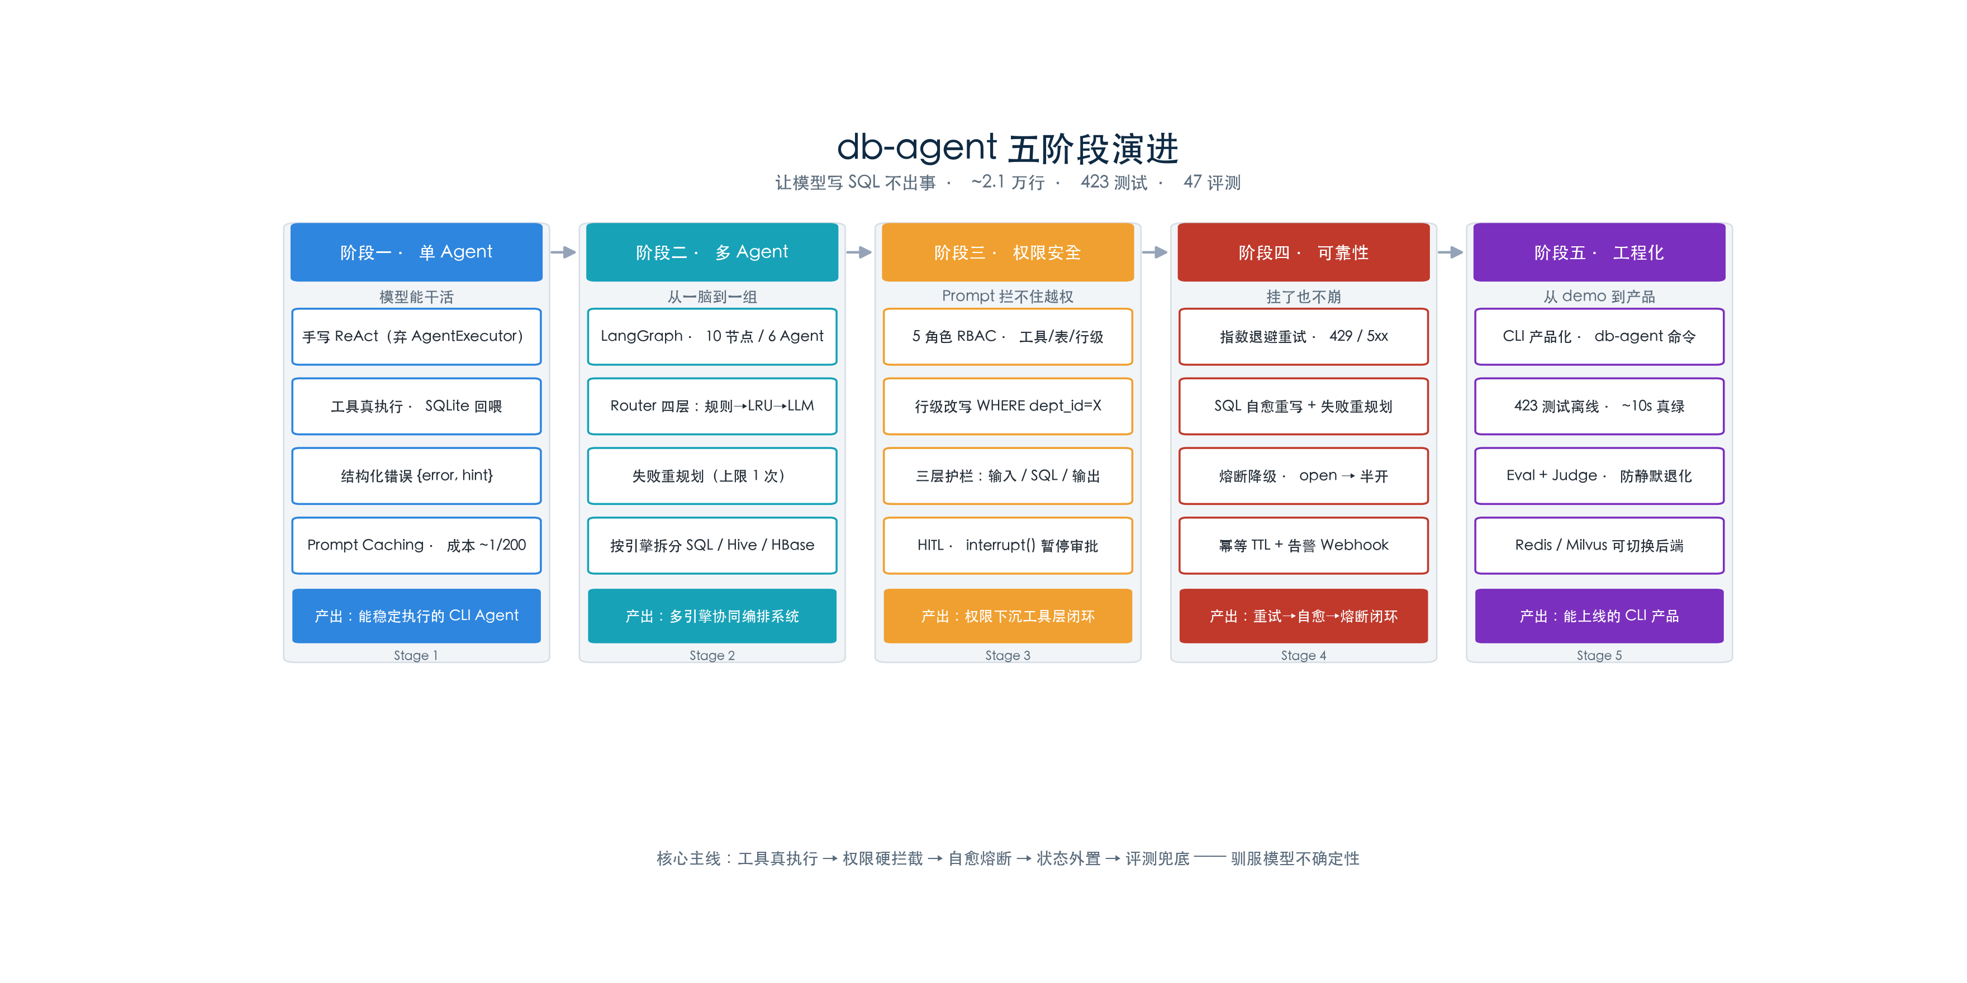
项目经历
五阶段演进图解
从调 API → 能上线的 CLI 产品
9

Slide 10
项目经历
阶段一 · 单 Agent
先把「模型能干活」跑通
当时的问题
改进 → 产出
• 直接调 LLM：会编造执行结果
• AgentExecutor 是黑盒，温度/轮次/截断难控
• SQL 一错就整段 crash
• 整库 schema 塞提示词又贵又难约束
• 成本不可控，高频问法每次从零生成
• 手写 ReAct ~250 行，不用 AgentExecutor
• 工具真执行：模型只决策，结果回喂
• 结构化错误 {error, hint, retryable} 自纠
• Prompt Caching：前缀一致，成本降 ~99.5%
• 模板优先：高频问法命中零 LLM
• 产出：能稳定执行工具的 CLI Agent
10

Slide 11
项目经历
阶段二 · 多 Agent 编排
从「一个大脑」到「一组分工」
当时的问题
改进 → 产出
• 业务不止 SQL：还有 Hive / HBase / 制度
• 一个 Agent 全包：上下文互相污染
• 权限与责任说不清是谁的错
• 每次路由都调 LLM，贵且慢
• 子任务失败没有可控重来路径
• 选 LangGraph：图节点 + Checkpointer + interrupt
• 6 Agent / 10 节点，职责严格隔离
• Router 四层：硬规则→继承→LRU→LLM
• ~80% 高频请求零 LLM 直接路由
• 失败重规划 ≤1，跳过脏缓存防死循环
• 产出：多引擎协同的编排系统
11

Slide 12
项目经历
阶段三 · 权限与安全
Prompt 拦不住越权，必须硬拦截
当时的问题
改进 → 产出
• 模型可被诱导越权查敏感列
• 只靠 system prompt：软约束失效
• 写操作 / 破坏性 HBase 命令风险高
• 同一张表不同部门不该看全量
• 注入、危险 SQL、输出泄密无人拦
• 5 角色 RBAC：工具/表/行级三层
• rewrite_sql 自动注入 WHERE dept_id=X
• 三层护栏：输入 / SQL / 输出（零 token）
• HITL：敏感列与 HBase 写走 interrupt
• 工具白名单：Analysis 根本挂不上查库工具
• 产出：权限下沉工具层的安全闭环
12

Slide 13
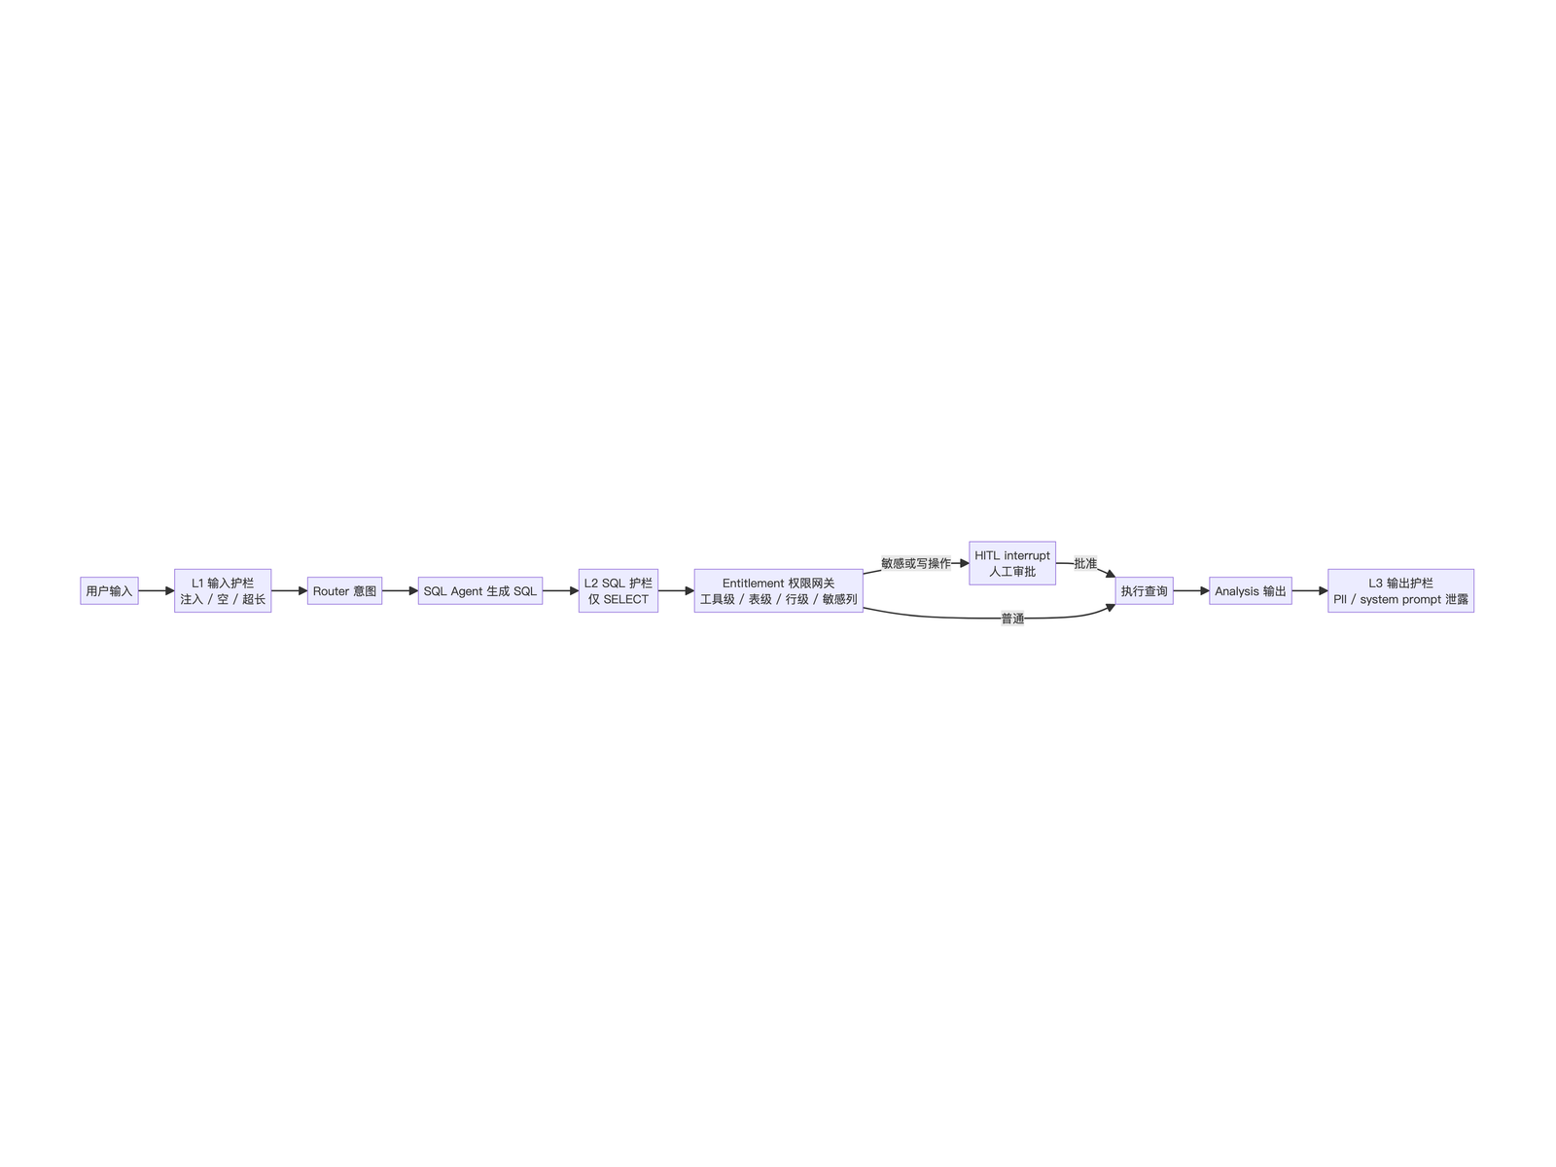
项目经历
安全链路图解
护栏 + RBAC + HITL（阶段三落地形态）
13

Slide 14
项目经历
阶段四 · 可靠性闭环
从「能跑」到「挂了也不崩、不烧钱」
当时的问题
改进 → 产出
• LLM 429/5xx/超时偶发
• SQL 写错表名/字段就卡死
• Agent 超轮数没有退路
• 连续失败还在重试 = 烧 token
• 重试/重规划让写工具执行两次
• 会话中断、前端断流无法续跑
• API：指数退避 + 抖动重试
• 执行：结构化 hint 重写 ≤2；Replan ≤1
• 熔断：达阈值 open，冷却半开试探
• 幂等：同参数 TTL 窗口不重复写
• 告警：熔断/超时/评测退化通知
• Checkpointer 续跑 + SSE 断流治理
• 产出：重试→自愈→熔断→幂等→告警
14

Slide 15
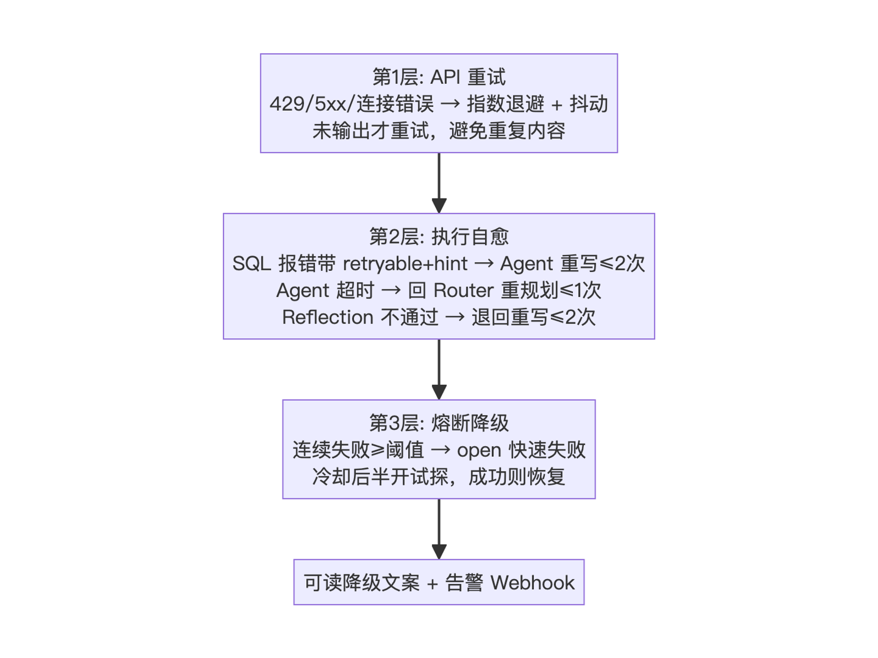
项目经历
三层自愈图解
可靠性闭环（阶段四）
15

Slide 16
项目经历
阶段五 · 工程化落地
从 demo 到能上线的 CLI 产品
当时的问题
改进 → 产出
• 本地绿、CI 红：LLM 测试不可复现
• 状态堆在进程里，挂了就丢
• 向量库绑死单一后端，难切换生产
• 改代码可能静默把系统改坏
• 缺安装即用的产品入口与配置校验
• LLM/Embedding 全 fake → 423 测试离线 ~10s
• 会话/checkpoint 外置 Redis，挂了回落 SQLite
• Chroma / Milvus 一行切换（VECTOR_DB）
• Eval 47 条 + Judge 独立模型；降超 5pp 告警
• CLI `db-agent` + Docker + 启动校验
• 产出：能上线、可回归、可运维的产品
16

Slide 17
项目经历
今天的系统长什么样
五段改进叠出来的 Harness 六维（下一页看大字号全景图）
入口：CLI / Streamlit / Web(FastAPI+SSE+React) → 共用同一套 Harness
编排
工具
上下文
10 节点 / 6 Agent / Router
白名单隔离 · 真执行
Schema Linking / few-shot
记忆
约束
观测
工作 / 短期 / 长期向量
RBAC / 护栏 / HITL
Trace / Opik / Eval
17

Slide 18
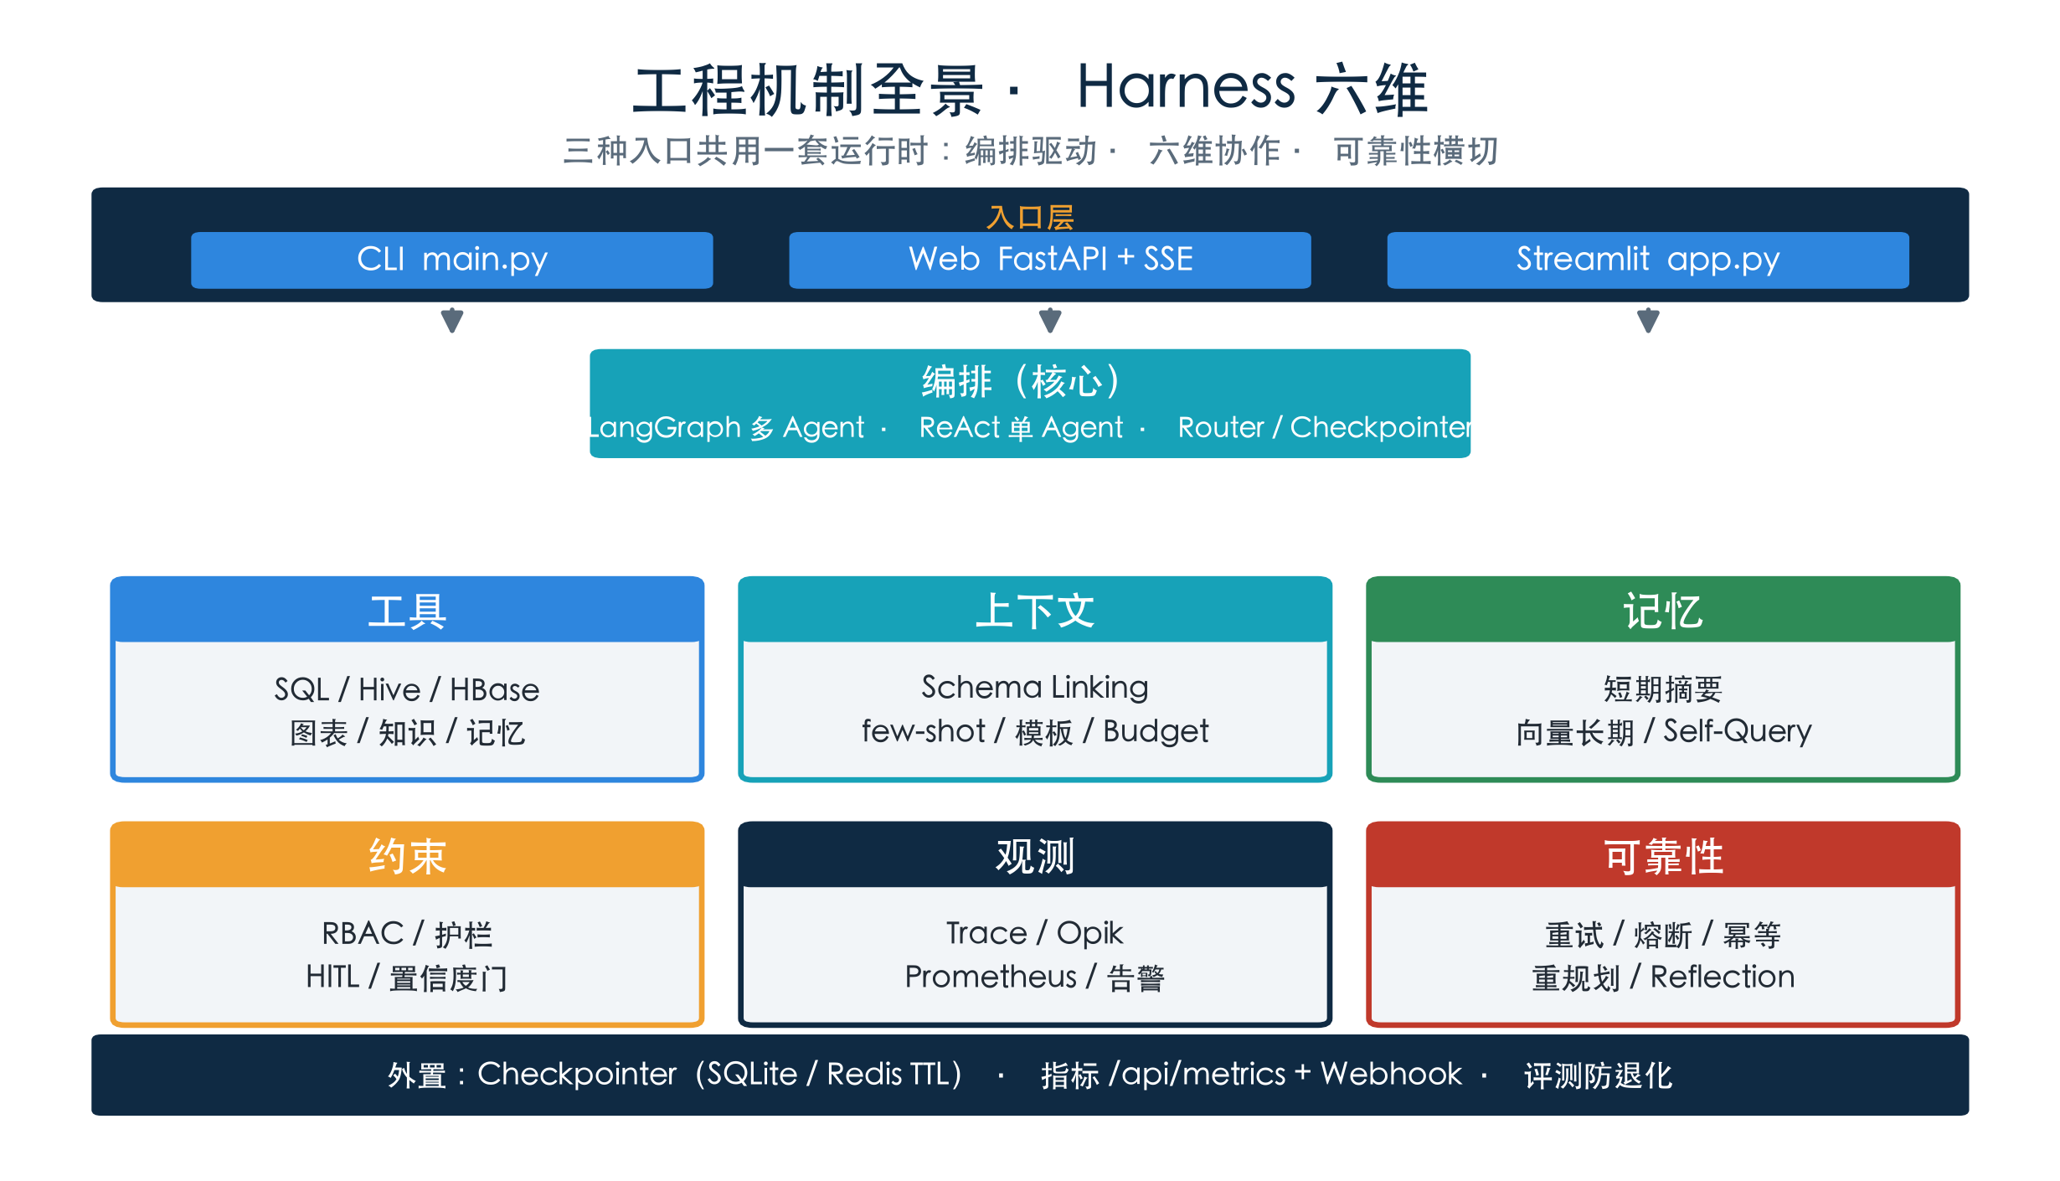
项目经历
工程机制全景
入口 → 编排 → Harness 六维（大字号重绘）
18

Slide 19
项目经历
一条 Query 的现在时序
把演进成果串成一次请求生命周期（下一页看大字号全链路）
输入
护栏
Router
DQ
SQL
置信度
Analysis
自愈
Trace
三入口
阶段三
阶段二
阶段二
阶段一/二
阶段二
阶段二
阶段四
阶段五
时序怎么讲（30 秒）
• 先护栏（阶段三）再路由（阶段二），查数走 SQL，对比走 Analysis
• 低置信度 / 敏感操作 interrupt 等人；失败走自愈与熔断（阶段四）
• 成功 SQL 可回流样例；全程 Trace + Eval 防退化（阶段五）
• 一句话：复杂不是堆功能，是五次「出事 → 补一层」叠出来的
19

Slide 20
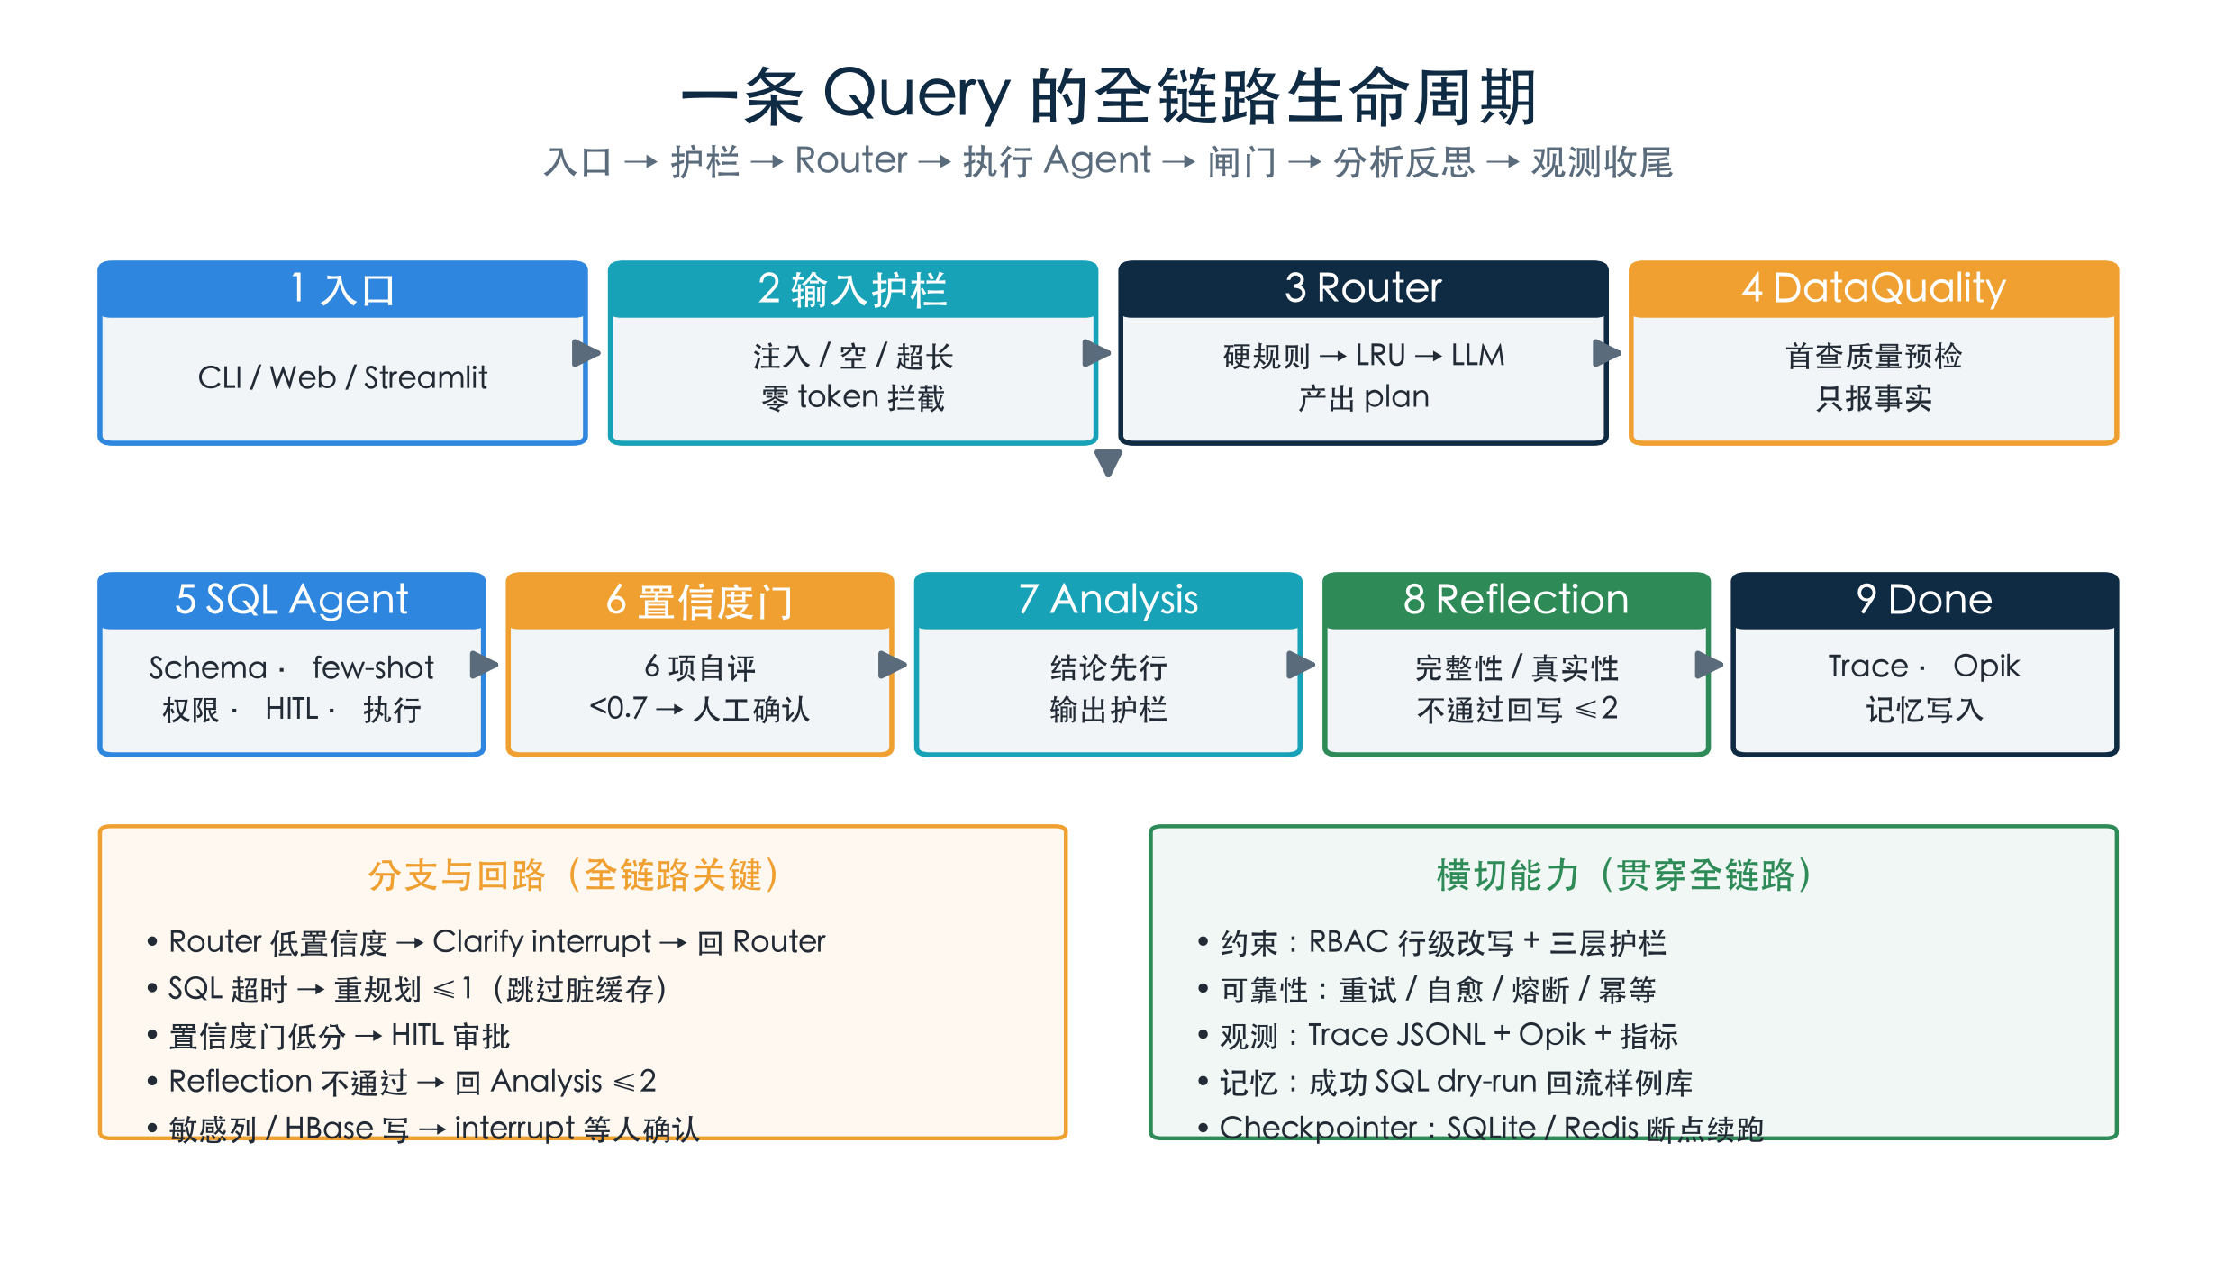
项目经历
全链路生命周期
入口→护栏→Router→Agent→闸门→分析→Done（大字号重绘）
20

Slide 21
项目经历
演进结果 · 数字收束
每阶段都留下可验证的产出
6
10
423
33/35
99.5%
5
专业 Agent
图节点
离线测试
Eval 通过
缓存降本
演进阶段
阶段一
能稳定执行工具的 CLI Agent
阶段二
多引擎编排 + Router 短路 + 重规划
阶段三
权限下沉工具层（RBAC + HITL + 护栏）
阶段四
可靠性闭环（挂了也不崩、不烧钱）
阶段五
可回归、可运维、能上线的产品形态
21

Slide 22
讲解路线建议
工作两页带过；项目按时序讲「出事→补一层」
推荐口述顺序
时序追问钩子
• 30 秒自我介绍
• 工作：公司页 + 四经历页（各点一句）
• 项目起点：三痛 + job成功≠数据落地
• 总路线图：五阶段问题→改进扫一眼
• 深挖 1~2 段：安全或可靠性最加分
• 收尾：今天六维 + 数字 + 不是堆功能
• 为什么先手写 ReAct 不用 AgentExecutor？
• 一个 Agent 不够时为什么选 LangGraph？
• Prompt 为什么拦不住越权？
• 熔断和幂等分别防什么问题？
• 工程化阶段解决的是哪类「假绿」？
• 复杂系统是怎么一步步长出来的？
22

Slide 23
谢谢 · Q&A
数据工程底子 × Agent 可靠性工程
让数据准确、安全、及时地到达需要它的人

